Slide 1


Jour 2
CARL Noé - COURS Nathan - KREBS Jérémie - DESTREMONT Adrien - BASQUIN Thomas - KUNTZ Alban

Slide 2
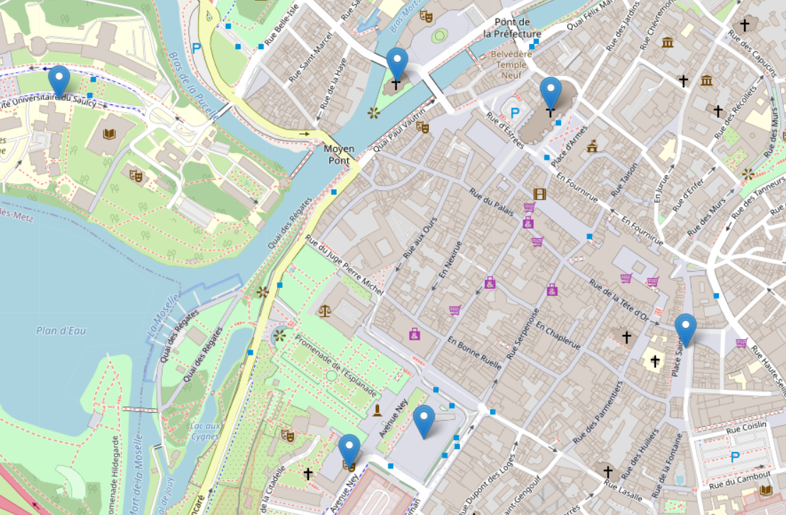
Présentation de la partie de Alban et Thomas
Objectifs réalisés
Implémentation d'une carte
Ajout de marqueur sur les points touristiques de Metz
Objectif à faire
Rajouter un marqueur de la position de l'utilisateur
Rajouter des informations supplémentaires

Slide 3
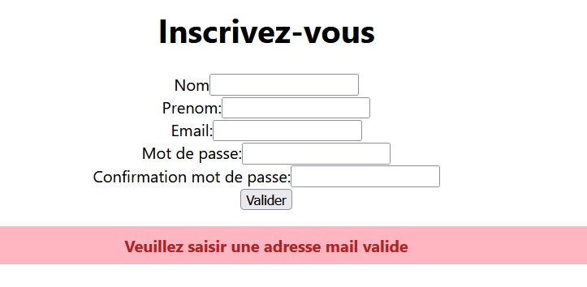
Présentation de la partie de Nathan
Objectifs réalisés
Insertion d’utilisateur dans une base de données
Hachage des mot de passes
Affichage des erreurs en cas de mauvaises entrées
Objectif à faire
CSS à terminer pour l’inscription
Mise en place de la page Login

Slide 4
Présentation de la partie de Jérémie
Objectifs réalisés
Recherche de lieux intéressants
Ajout des informations dans la base de données
Objectif à faire
Page éditer le profil
Créer le menu burger

Slide 5
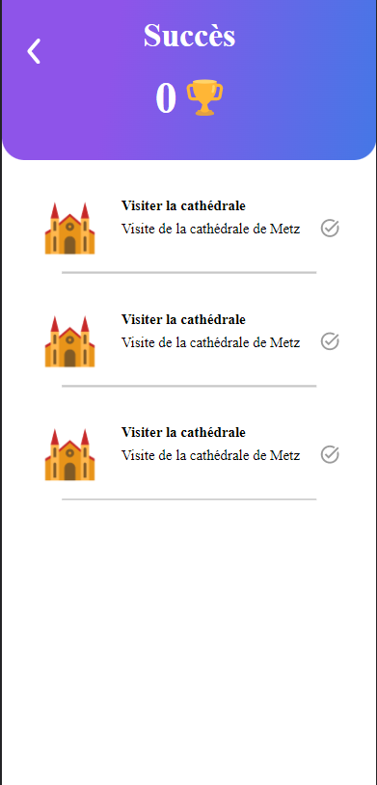
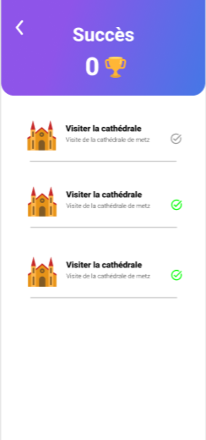
Présentation de la partie de Noé
Objectifs réalisés
Préparation du design
Implémentions de la Map et du Succès en React
Aide ses Coéquipiers
Objectif à faire
Termine les components principaux (nav, header, page de profile...) et implémentation de succes

Slide 6
Présentation de la partie de Adrien
Objectifs réalisés
Ajouter Gradel a React
Recherche des informations nécessaires pour les prochains objectifs
Objectif à faire
Changement de page avec React Router

Slide 7
Merci pour votre attention

